Slide 1


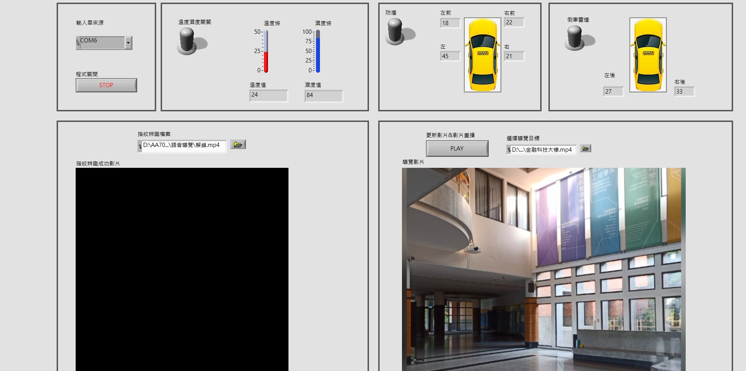
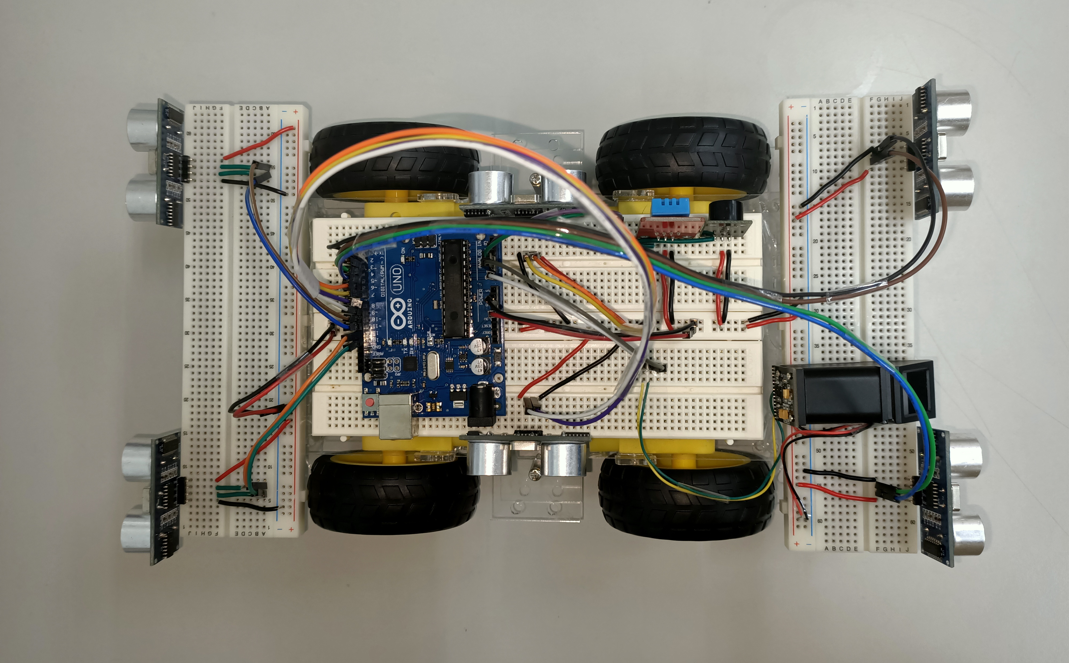
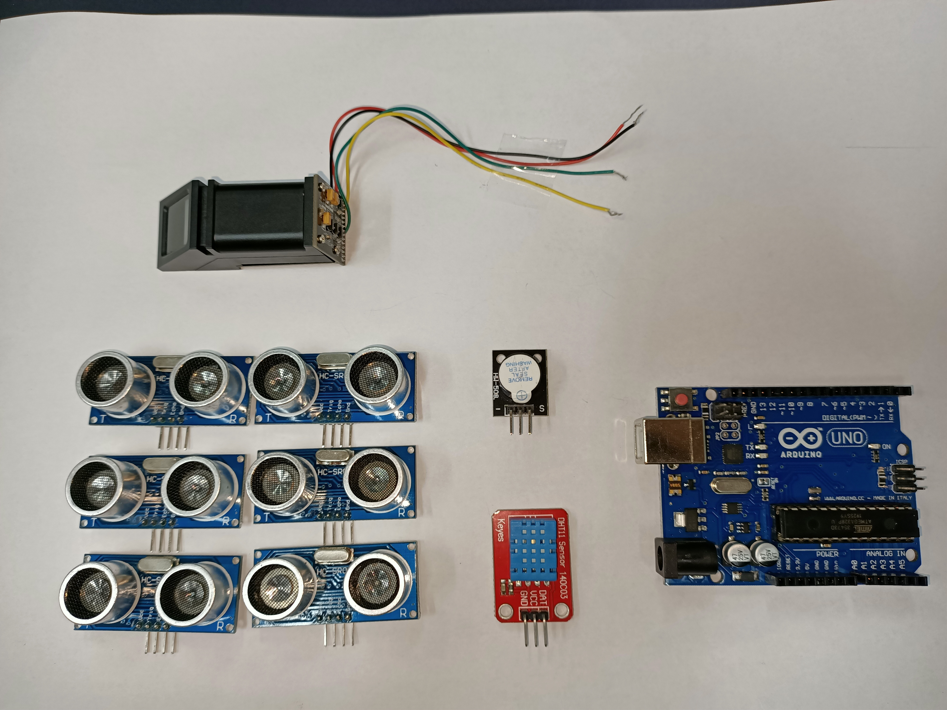
指導老師:張世軍 組員:陳彥邦、徐琦喻、劉懿葭
智能導覽車
Intelligent guide car
電子工程學系
目前的觀光、遊園車多是由真人來導覽解說，並且通常是以一對多的方式來進行，很難達到有效的介紹及宣傳作用。於是我們研究了一台能夠客製化並且多功能的智能導覽車。遊客遊園過程中只需透過點選顯示器，就能自行操控車子各項功能 (影音導覽、溫度濕度感測、防撞功能、倒車雷達、指紋辨識解鎖)，如此一來遊客能自由、輕鬆的駕駛導覽車逛園區、了解園區資訊。
顯示器控制介面
智能導覽模型車
顯示器
顯示數據
LabVIEW
Arduino IDE程式
智能車使用的元件
Arduino UNO板
利用LabVIEW傳輸控制訊號給Arduino IDE 程式、Arduino UNO板、電子元件，然後將元件讀取到的數據回傳給LabVIEW，最後再輸出數據並顯示在螢幕上，即完成整個運作流程。
傳輸控制訊號
輸出數據
回傳數據
電子元件
運作流程圖

